Slide 1
Голосовое управление «ATOM Connect»
Проект подготовили:
Ханнанов Шакир Ильшатович,
Рузанов Данил Сергеевич,
ученики 10 класса МБОУ «Малошильнинская СОШ»;
Закиров Даниэль Рафаэлевич,
ученик 10 «А» класса МБОУ «СОШ №41»
г. Набережные Челны
республики Татарстан
Хакатон АТОМ х СПбПУ
12.10.2023

Slide 2
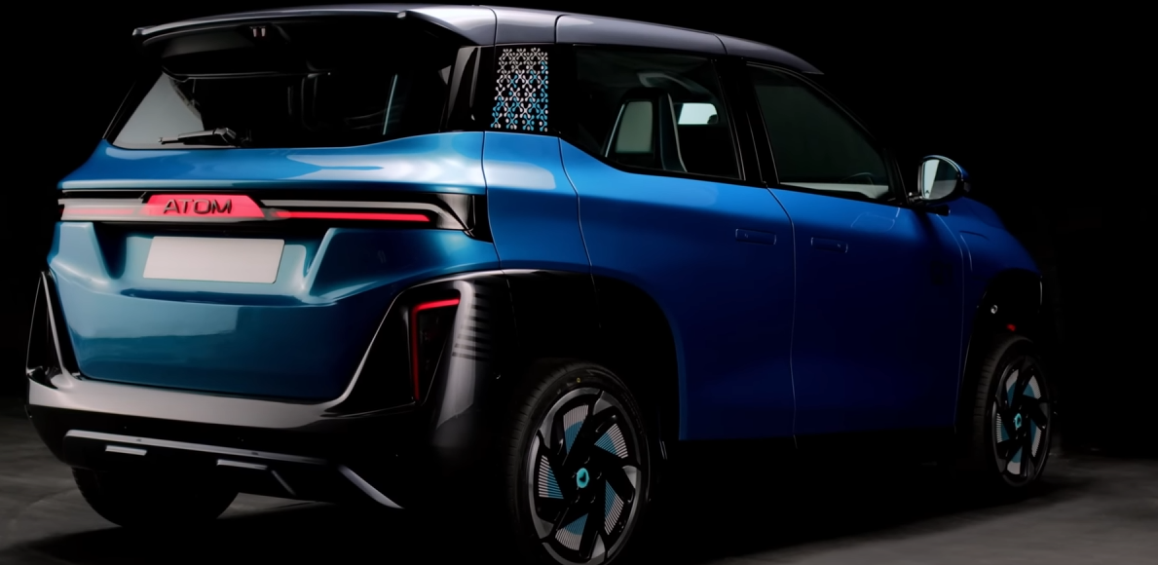
Что из себя представляет ATOM Connect
АТОМ — электромобиль нового поколения, технологичный, современный, идеальный для города. Для полного удобства для его пользователей не обойтись без голосового управления.
Наша команда создала прототип голосового управления: ATOM Connect.
С его помощью можно открывать/закрывать багажник/капот, управлять подсветкой в салоне, включать/выключать климат контроль и так далее.

Slide 3
Поиск информации
Мы начинали практически с нуля:
Брали информацию с самых разных сайтов и даже туториалов;
Выбирали наиболее подходящее решение для распознавания и синтеза речи с поддержкой русского языка;
Выбирали платформу, позже - библиотеку для написания приложения.

Slide 4
Блок-Схема работы приложения
Слушаем микрофон
Услышали обращение «Атом»?
Команда была распознана?
нет
да
Кнопка «Слушать» была нажата?
нет
да
нет
да
Выводим «Что?»
Игнорируем сообщение
Распознаём команду по ключевым словам, сопоставляем со списком
Выводим соответствующий ответ, выполняем команду
Воспроизводим выведенное

Slide 5
Как написали приложение
Написать голосового ассистента мы решили на языке Python, так как у нас в нём больше опыта, и можно написать проект за меньшее время, чем на других языках.
Использованные сторонние библиотеки:
PyQt5 – оконный интерфейс
Sounddevice - прослушивание микрофона
Vosk – распознавание речи
Fuzzywuzzy – распознавание команд
Num2t4ru – форматирование команд
Pytorch – синтез речи

Slide 6
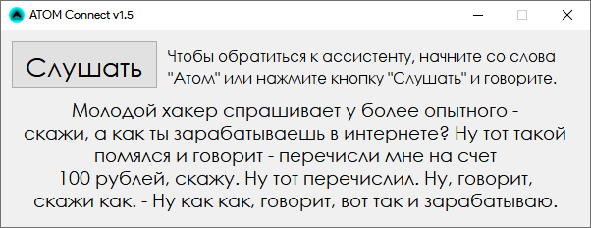
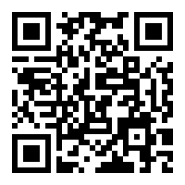
Скриншот приложения
GitHub: https://github.com/Dan41kPlay/ATOM_Connect

Slide 7
Планы на будущее
1.
2.
3.
4.
Доработать интерфейс
Добавить искусственный интеллект
Портировать приложение для смартфонов
Добавить больше команд
Для более комфортного использования
Для более полноценного общения с ассистентом
Для использования в ОС автомобиля
Для полного контроля над автомобилем

Slide 8

Notes:
Всё всем спасибо всё кайф
Даниэлю переподключить блок упраления на завод
A – корпус, B – движок, C – багажник, D - капот
Показать как собирается машинка

